Slide 1
Aktivity na etickú výchovu

Slide 2
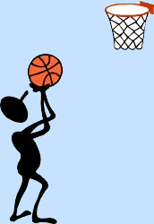
Košíková
Každé dieťa si nájde partnera. Keď budú mať deti svojich partnerov, postavia sa do dvoch radov, pričom partnerské dvojice budú stáť proti sebe. Každému dieťaťu dajte košík a deťom v jednom rade rozdajte lopty. Vysvetlite, že jedno dieťa hodí loptu tak, aby ju ich partner chytil do košíka. Dieťa, ktoré sa práve dostalo hádzaním na rad, si môže svoj košík zatiaľ položiť na zem. Po piatich až desiatich minútach hádzania a chytania, poproste deti, aby sa zhromaždili na určenom mieste. Pohovorte si s nimi o tom, ako uspeli v spolupráci.

Slide 3
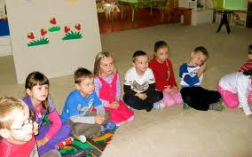
Beží myška
Deti vytvoria tesný kruh. Dohodnú sa, že loptu premenia na myš, ktorú si budeme podávať z ruky do ruky.Začne učiteľka. Podáva „myš“ dieťaťu, ktoré sedí po jej pravici, až sa všetci vystriedajú, myška bude behať trochu rýchlejšie. Akonáhle deti pochopia ako sa preberá lopta od suseda a podáva ďalej, učiteľka môže udávať tempo, hra sa tým stáva zábavnejšou. Náročnosť hry sa zvýši pridaním druhej lopty.

Slide 4
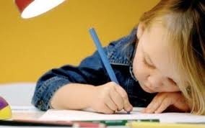
Čo to kreslím !!!
Postup: Deti vytvoria dvojice. Jedno dieťa sa postaví za druhé. Kamarátovi bude prstom kresliť na chrbát nejaký tvar ( trojuholník, kruh, štvorec, domček, slniečko atď.) a on ho musí uhádnuť. Buď to vyriekne nahlas alebo príslušný tvar nakreslí na papier, na tabuľu.

Slide 5
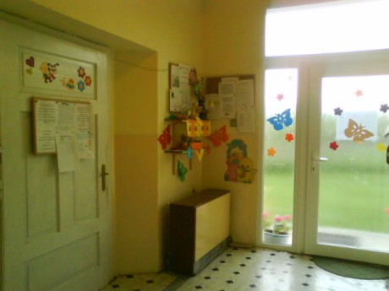
Klopanie na dvere
Dobrovoľník odíde za dvere. Jeho úlohou je zaklopať tak, aby svojím klopaním vyjadril určitú emóciu. Ostatní hráči hádajú v akej nálade je človek, ktorý takto klope. Môže to byť klopanie nahnevané, rázne,nervózne, bojazlivé atď. Hra končí, keď sa vystriedajú všetci účastníci.

Slide 6
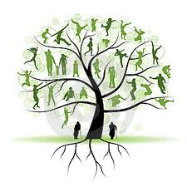
Strom priateľstva !!!!
Postup: Na baliaci papier si nakreslíme strom, ktorý si vyrobíme na spôsob makety. Deti si vyberajú ľubovoľné kartičky s obrázkami tzv.symboly, ktoré charakterizujú nejaký dobrý skutok, činnosť, ktorú by chceli zrealizovať alebo vlastnosť, ktorú by chceli mať.

Slide 7
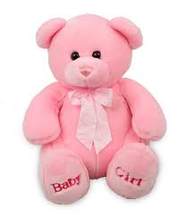
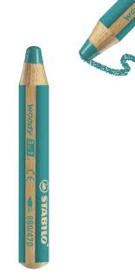
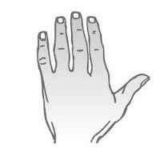
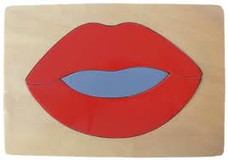
Symboly
Hračka – požičiam ju kamarátovi
Farbička – nakreslím obrázok kamarátovi
Ústa – nebudem vykrikovať
Ruka – pomôžem kamarátovi
S deťmi vymýšľame ďalšie symboly, za splnené úlohy deti pochválime a povzbudíme do ďalšej činnosti.

Slide 8
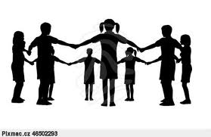
Tichá voda
  Deti vytvoria kruh. Jedno sa postaví do kruhu, zaviažeme mu oči. Deti chodia po kruhu v sprievode riekanky: Dokola, dokola chodíme, kde sa kto zastaví, to nevieme. Dieťa stojace v kruhu povie „tichá voda“. Kruh sa zastaví a dieťa ohmataním sa pokúsi zistiť, že kto stojí pred ním.

Slide 9
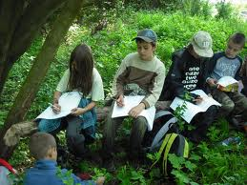
Moje silné a slabé ja !!!!
Postup: Učiteľ rozdá papiere s obrysmi tela. Keď všetci napíšu svoje silné a slabé stránky, predstavia sa obrysy tela celej skupine. Pri práci s malými deťmi rozdelíme skupinu do dvojíc, rozdáme baliace papiere. Deti si potom ľahýňajú na papier a obkresľujú obrysy svojho tela.

Slide 10

Keď všetci napíšu svoje silné a slabé stránky, predstavia sa obrysy tiel celej skupine.
Hádať, ktoré telo patrí ku ktorej osobe?
Ako vidím sám seba?
Ako nás vidia druhí?
Viesť rozhovor o silných a slabých stránkach.

Slide 11
Moje lepšie ja !!!!!
Postup: Každé dieťa vyrobí stránku pre seba samého. Do tejto stránky zahrnie všetko, čo sa mu v súvislosti s vlastnou osobou zdá „silné“ a dôležité a čo by ostatným rád povedal, napr.: svoj vek, obľúbené jedlo, záujmy, obľúbené zviera atď. Zo začiatku je dobré, aby sa deti v danej skupine dohodli na tom, ktoré informácie by v opise mali určite byť. Môže byť pripravený dotazník, ktorý potom deti už len vyplňujú. Napr. „Toto som JA.“
Ako sa cítim?
Ako sa mi táto aktivita páčila?
Komu sa podobám?
Kto je úplne iný?
Uvedomoval som si to doteraz?

Slide 12
Dotazník – „Toto som ja!“
Meno:
Vek:
Výška:
Farba vlasov:
Farba očí:
Vo voľnom čase najradšej:
Najlepšie viem:
Moje najlepšie vlastnosti sú:
Môj najdôležitější cieľ je:

Slide 13
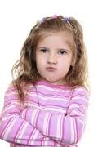
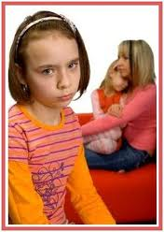
Môj !!!!hnev
Postup:Deti majú asi 10 minút na vyplnenie formulářa. Potom ich rozdelíme do štvoríc a majú 15 minút na rozhovor a vzájomné objasňovanie. Vyhodnotenie s celou skupinou otvorí učiteľ pripraveným príspevkom o tom, kedy on sám naposledy prežíval hnev – tu môže využiť i konkrétny problém, ktorý vznikol v rámci skupiny, triedy apod.

Slide 14
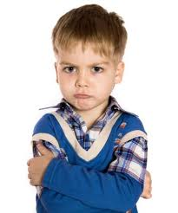
Formulár – môj hnev
Rozhnevám sa ľahko?
Je pre mňa ťažké prejaviť svoj hnev?
Priznám si, že sa hnevám?
Kedy sa svoj hnev pokúšam potlačiť?
Čo sa potom stane?
Kde vo svojom tele cítim hnev najsilnejšie?
Ako sa cítim, keď niekedy dám svojmu hnevu voľný priebeh?
Ako ľudia prekonávajú svoj hnev?
Je hnev nejako dôležitý?
Na koho z tejto skupiny sa hnevám často?
Dokážem zniesť, keď sa niekto hnevá na mňa?

Slide 15
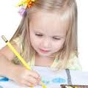
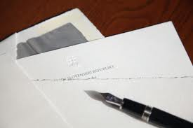
List neznámemu
Deti píšu list alebo mail na internete niekomu neznámemu (chlapcovi, dievčaťu) do úplne neznámeho mesta, dediny. Píšu rovnako starému dieťaťu. Pre zjednodušenie je dobré si vopred pripraviť dotazník – „Doplň vety“. Deti si text najskôr prečítajú a potom vety doplňujú (15 minút). Po vyplnení sa rozdelia do dvojíc, v ktorých sa so svojimi listami zoznámia. Kto chce, môže svoj list prečítať celej skupine.

Slide 16
Už som niekedy takýto list písal?
Komu píšem listy?
Nad ktorou vetou som najviac premýšľal (a)?
Ktorá veta obsahuje o mne najdôležitejšiu informáciu?
Dozvedel som sa niečo zaujímavé o pisateľovi, ktorého list som čítal?
Môže si ten, kto bude môj list čítať, urobiť približnú predstavu o tom, aký som?
Páčilo sa mi cvičenie?
Dostávam občas listy?

Slide 17


DOVIDENIA

